Slide 1
Э К С К У Р С И Я по М У З Е Ю
МБОУ «Тургеневская СОШ»
С. Тургеневка
Баяндаевский район
Выполнила Гуревская В.В.

Slide 2
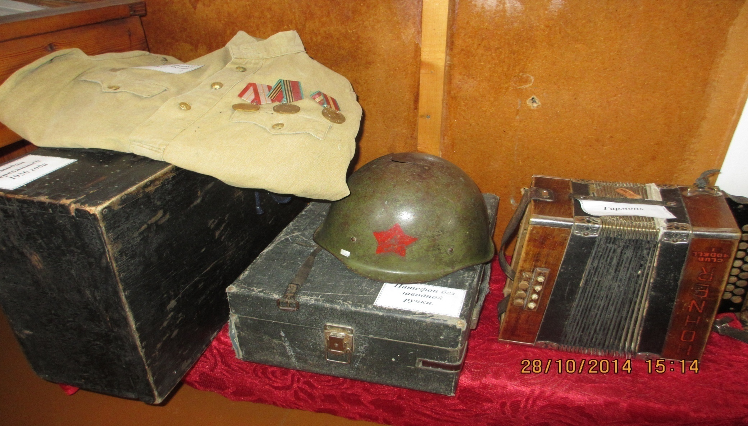
На память музею

Slide 3
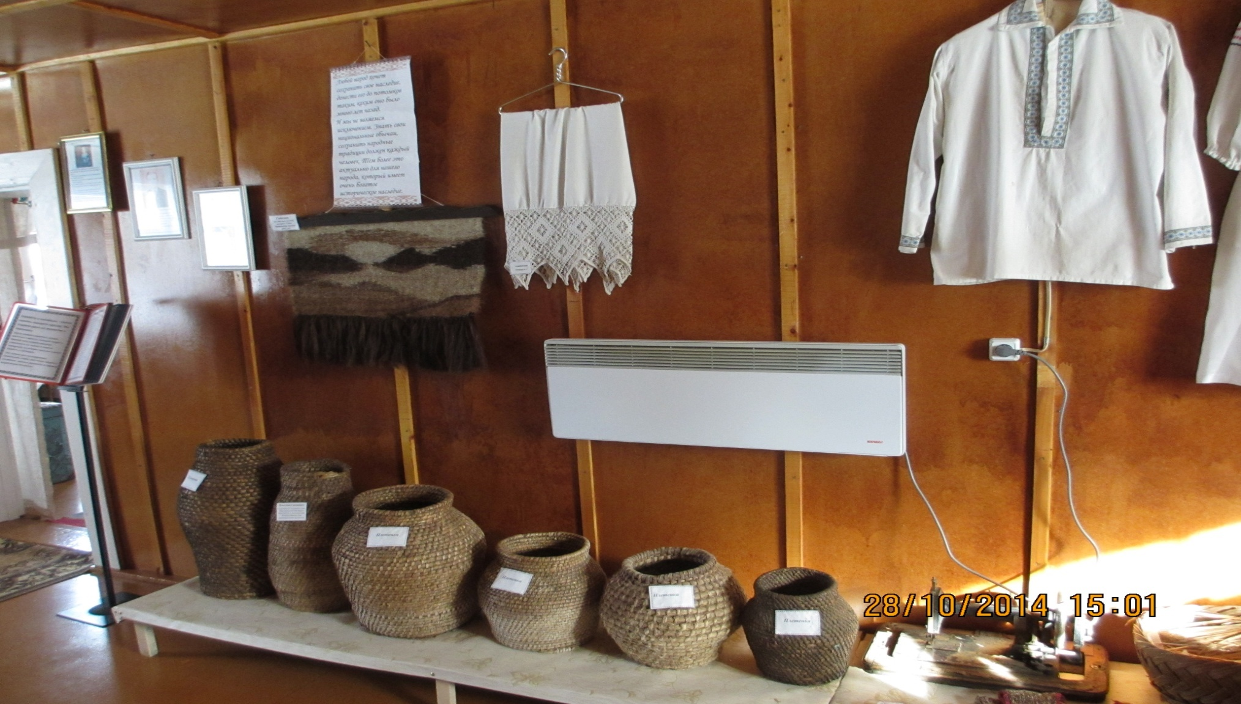
Утварь белорусов

Slide 4
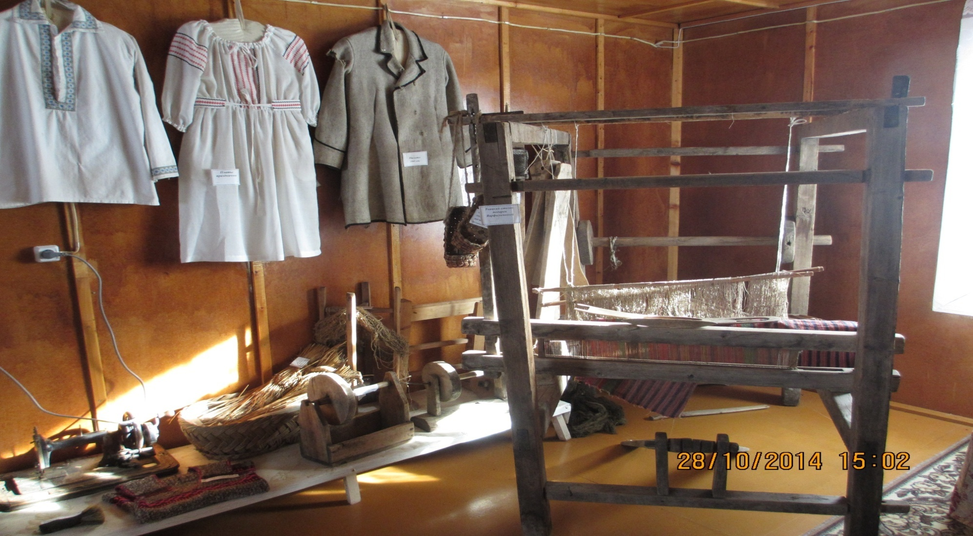
Одежда Ткацкий станок

Slide 5
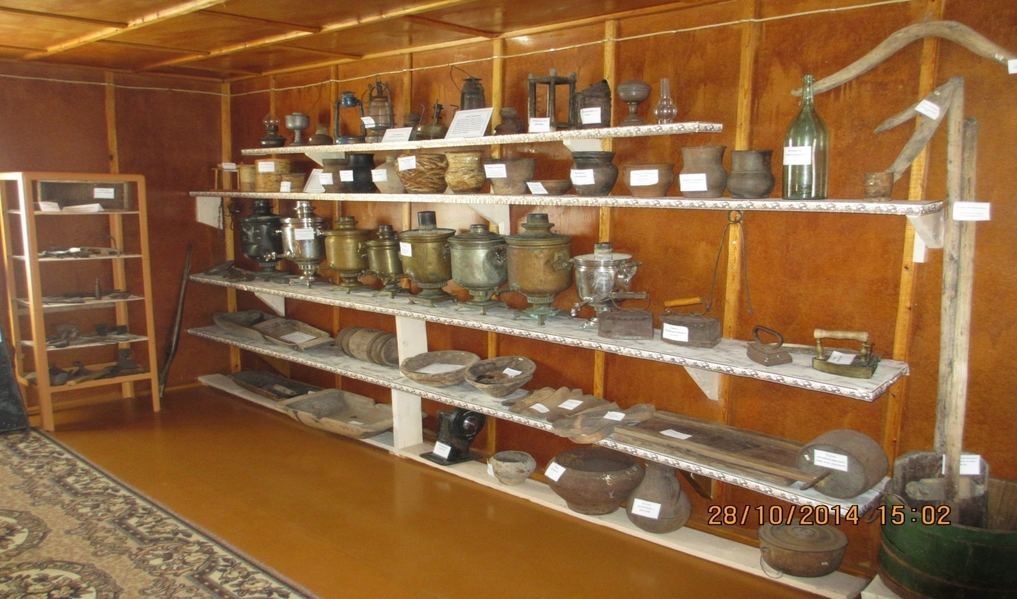
Кухонная утварь

Slide 6
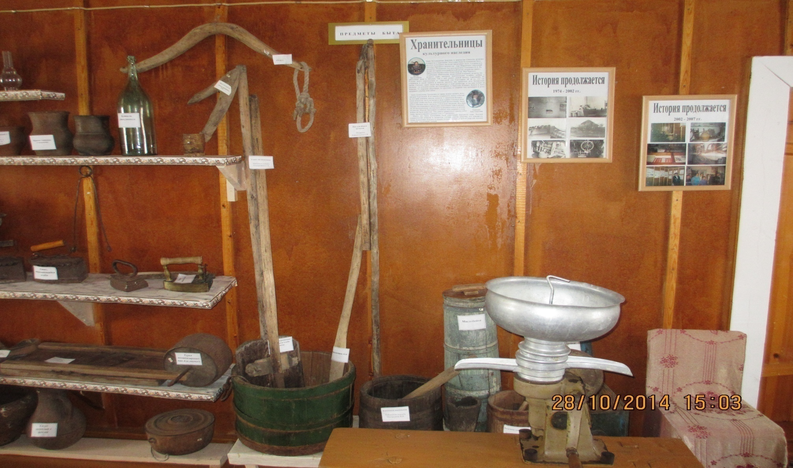
Экспонат музею – в традиции выпускников

Slide 7
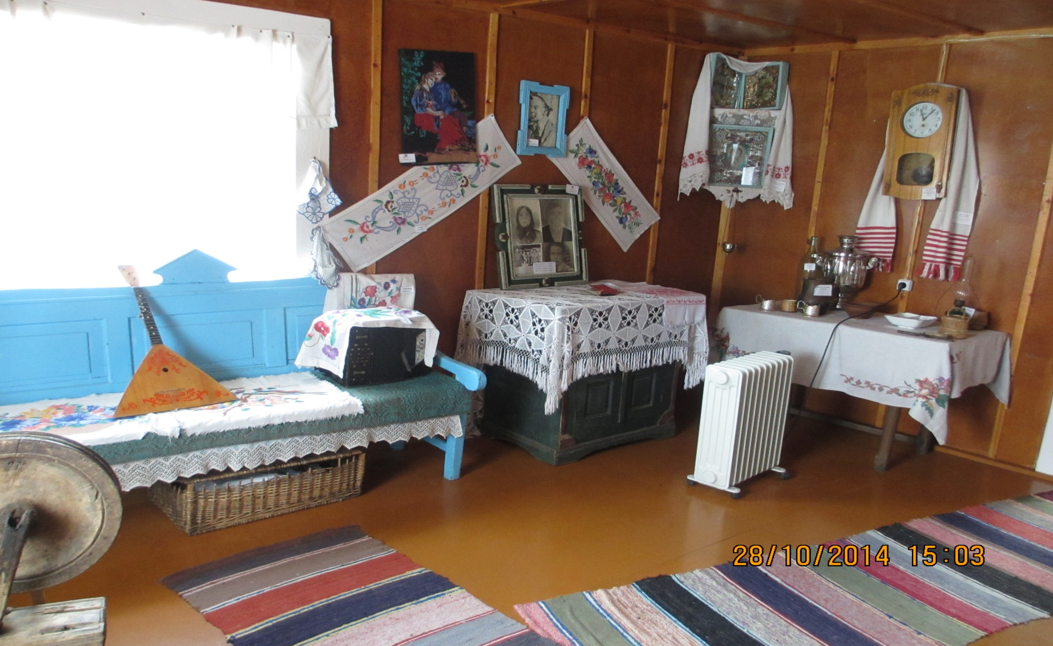
Белорусская горница

Slide 8
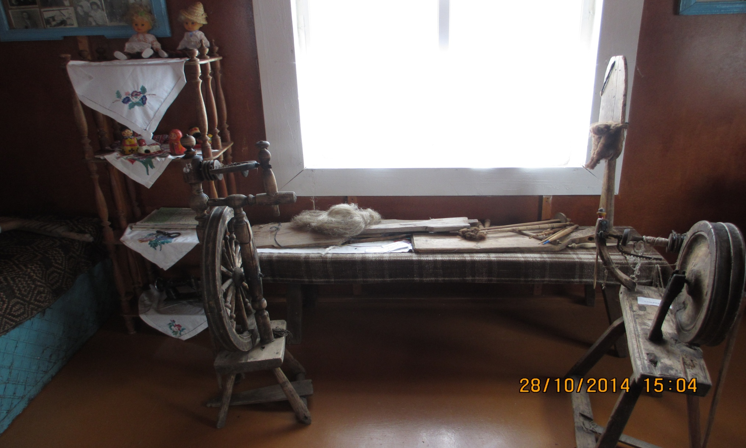
Прялки

Slide 9
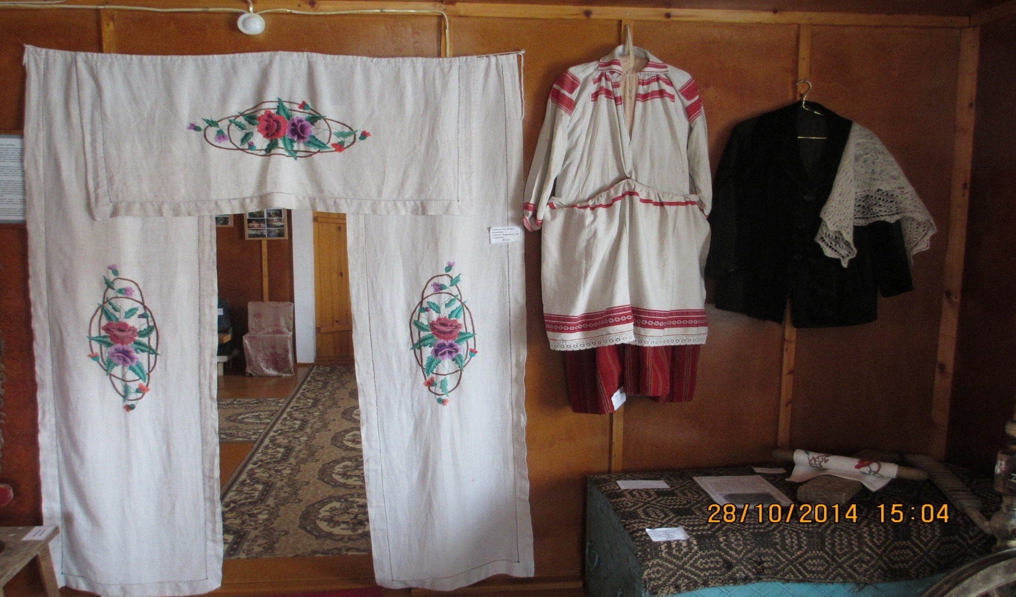
Самотканые вещи

Slide 10
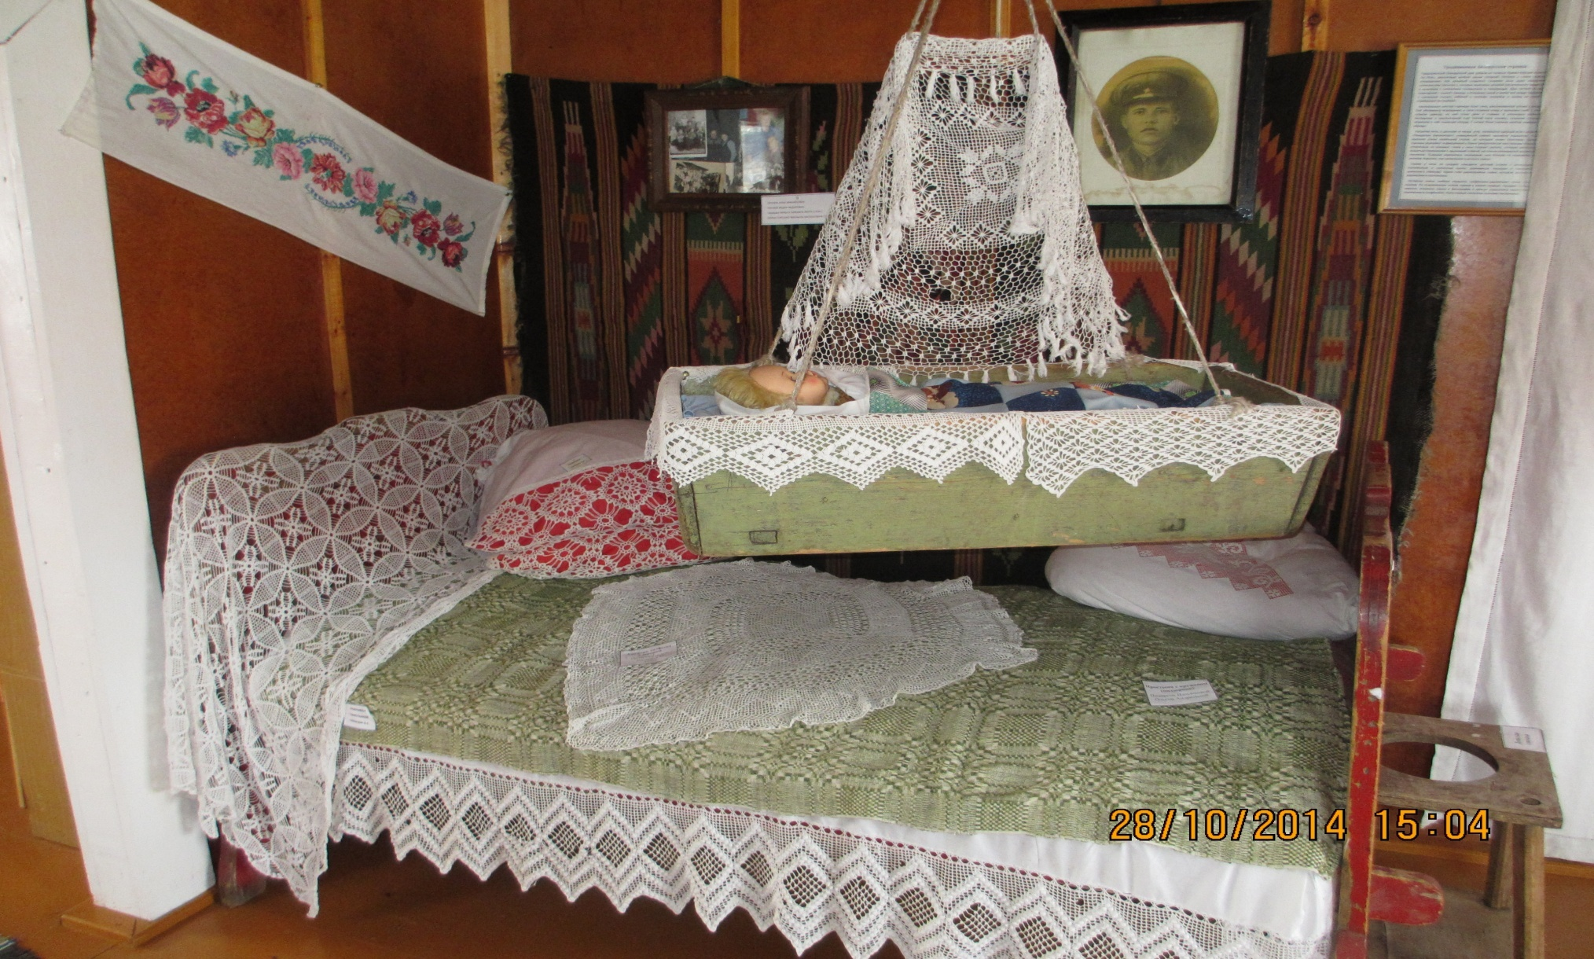
Кровать деревянная из Белоруссии

Slide 11
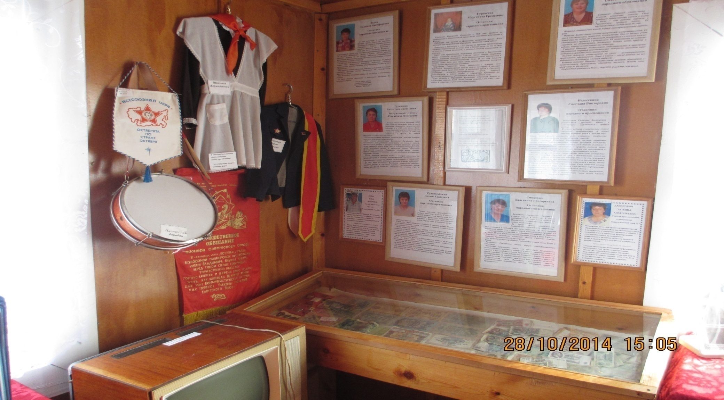
Школьный отдел Атрибуты пионерии

Slide 12
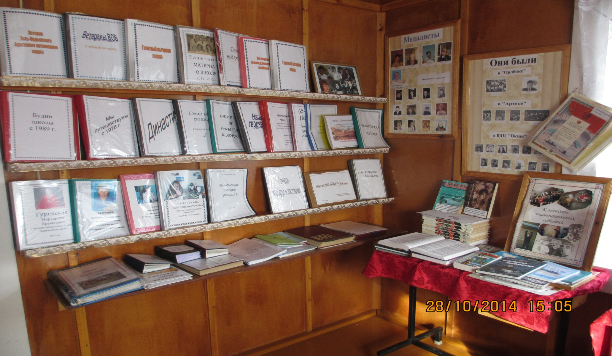
Творческие проекты

Slide 13
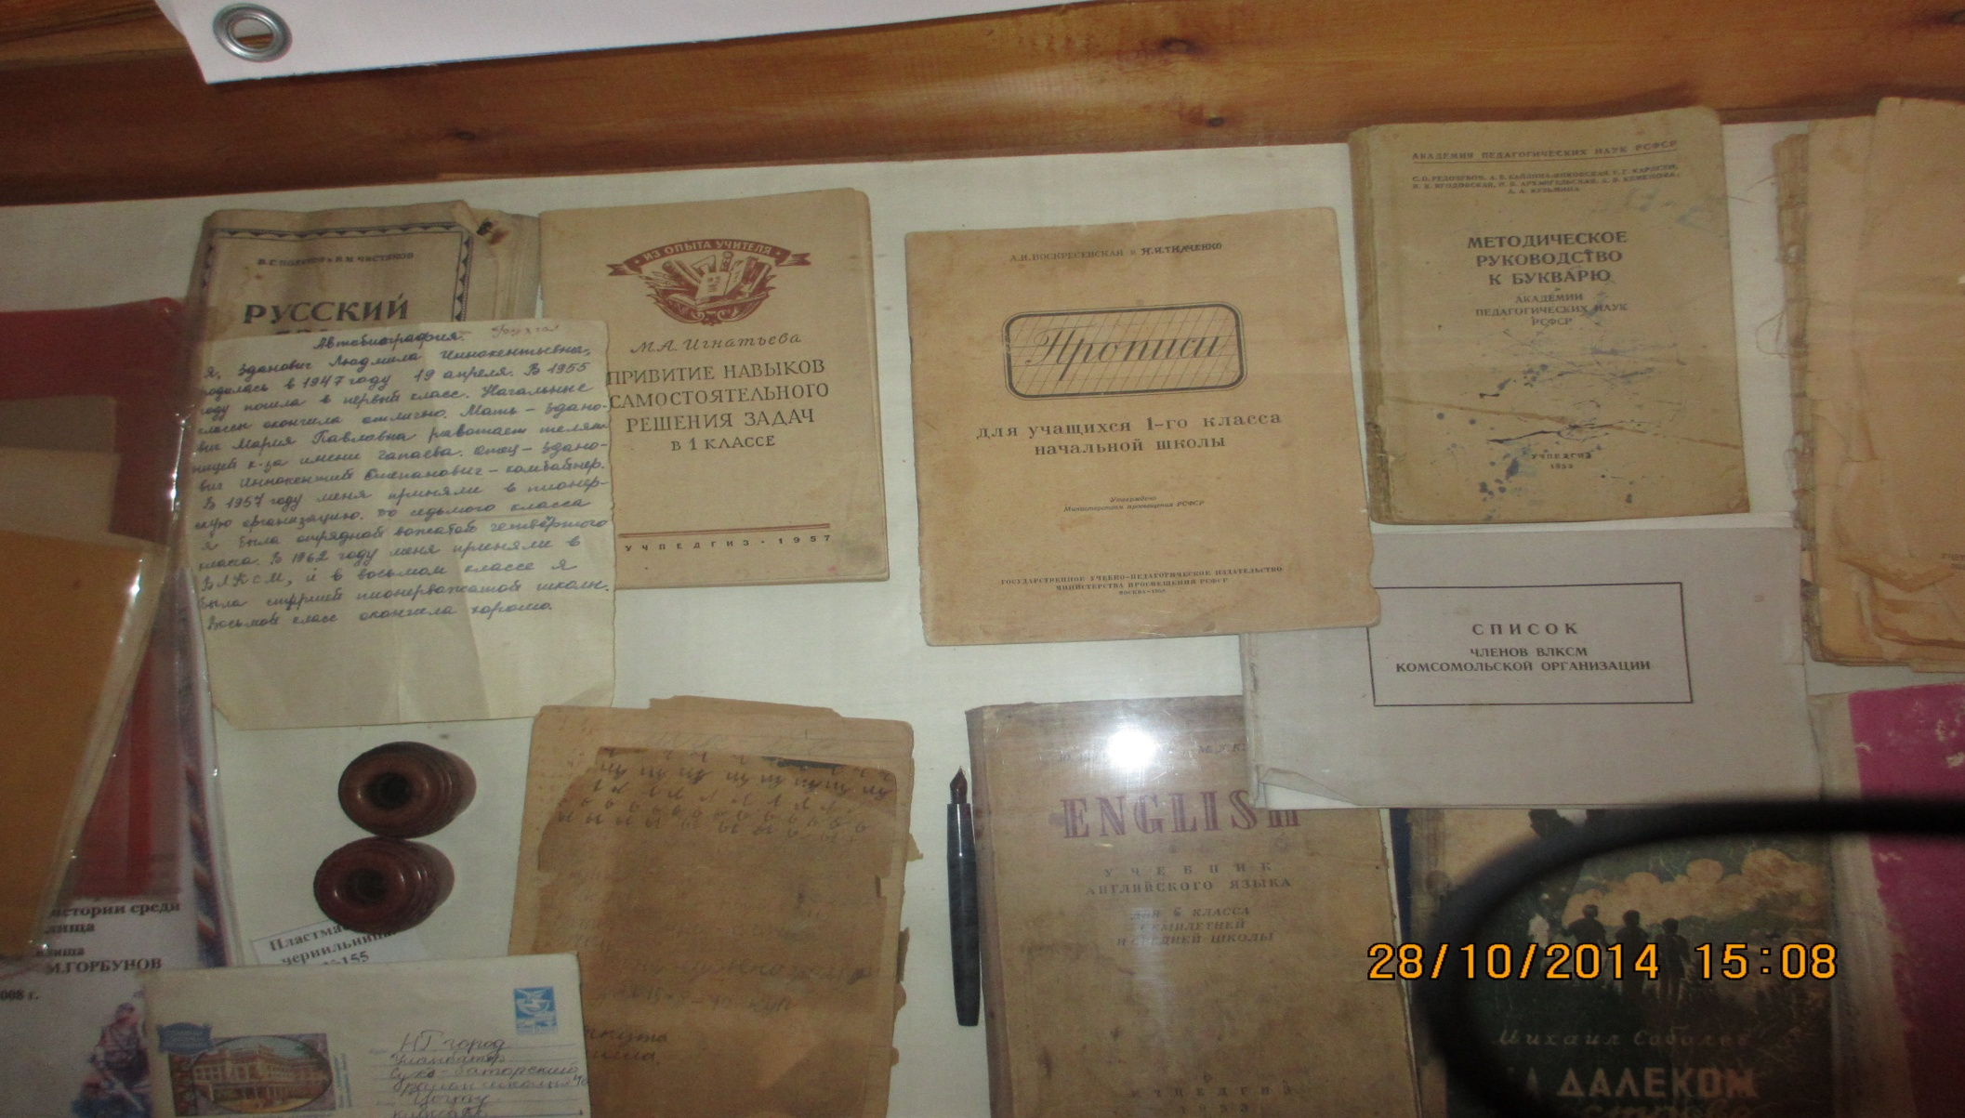
Школьные принадлежности

